Slide 1
Контрольная работа по теме «РАСТВОРЫ»

Slide 2
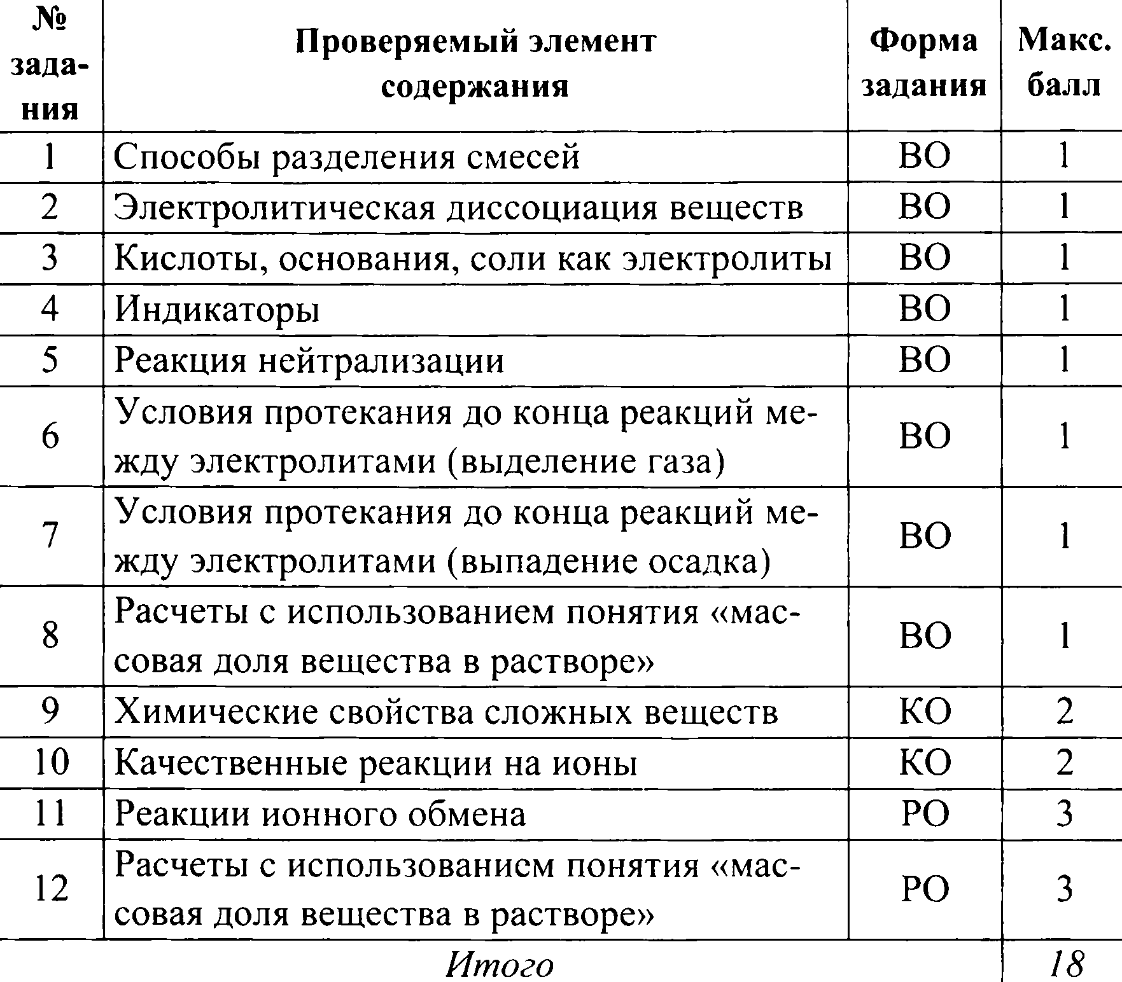

Slide 3
Шкала оценивания

Slide 4
ВАРИАНТ 1
ВАРИАНТ 2

Slide 5
ВАРИАНТ 1
ВАРИАНТ 2

Slide 6
ВАРИАНТ 1
ВАРИАНТ 2

Slide 7
ВАРИАНТ 1
ВАРИАНТ 2

Slide 8
ВАРИАНТ 1
ВАРИАНТ 2

Slide 9
ВАРИАНТ 1
ВАРИАНТ 2

Slide 10
ВАРИАНТ 1
ВАРИАНТ 2

Slide 11
ВАРИАНТ 1
ВАРИАНТ 2

Slide 13
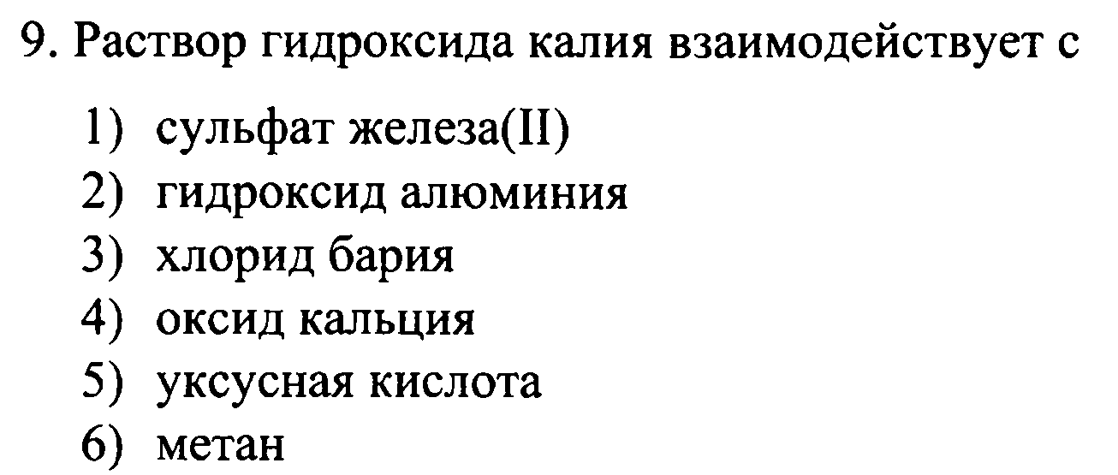
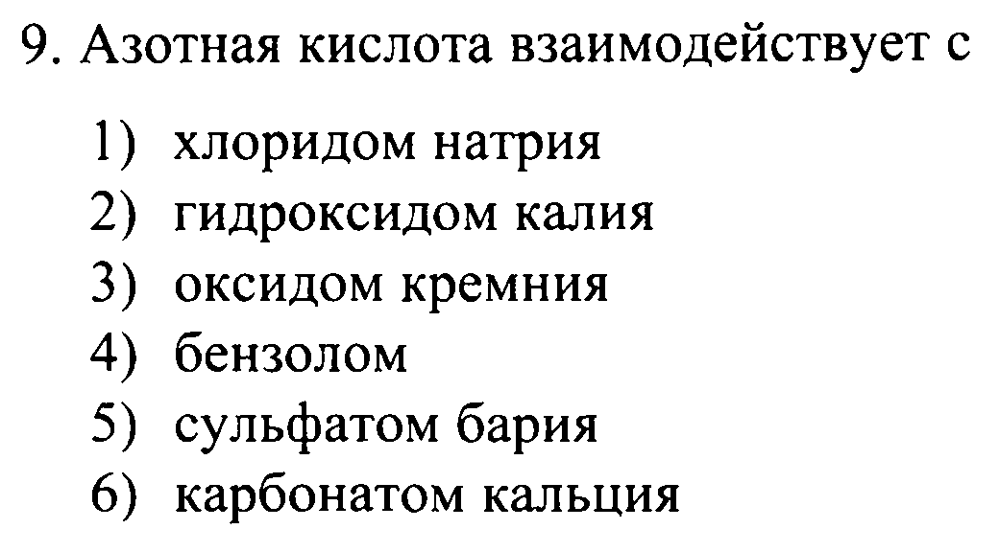
ВАРИАНТ 1
ВАРИАНТ 2

Slide 14
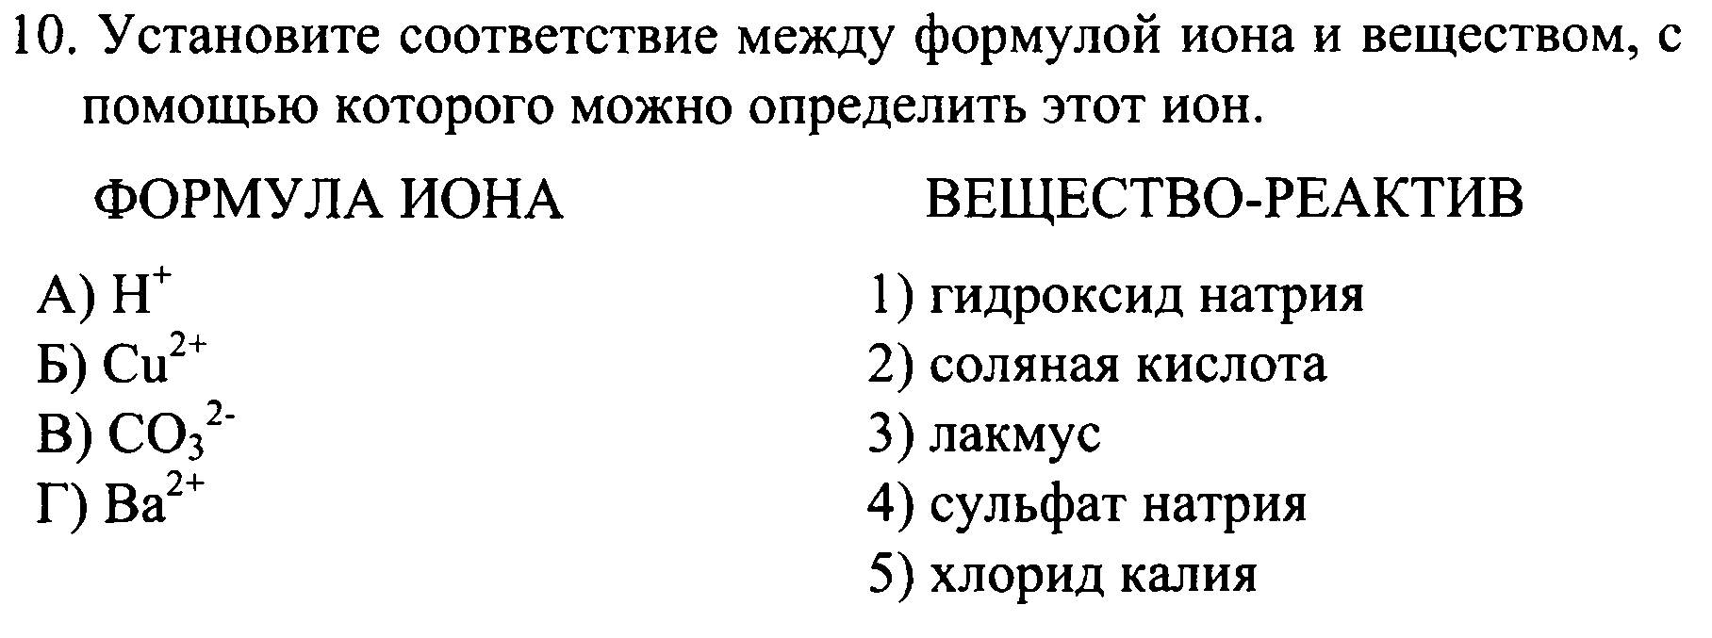
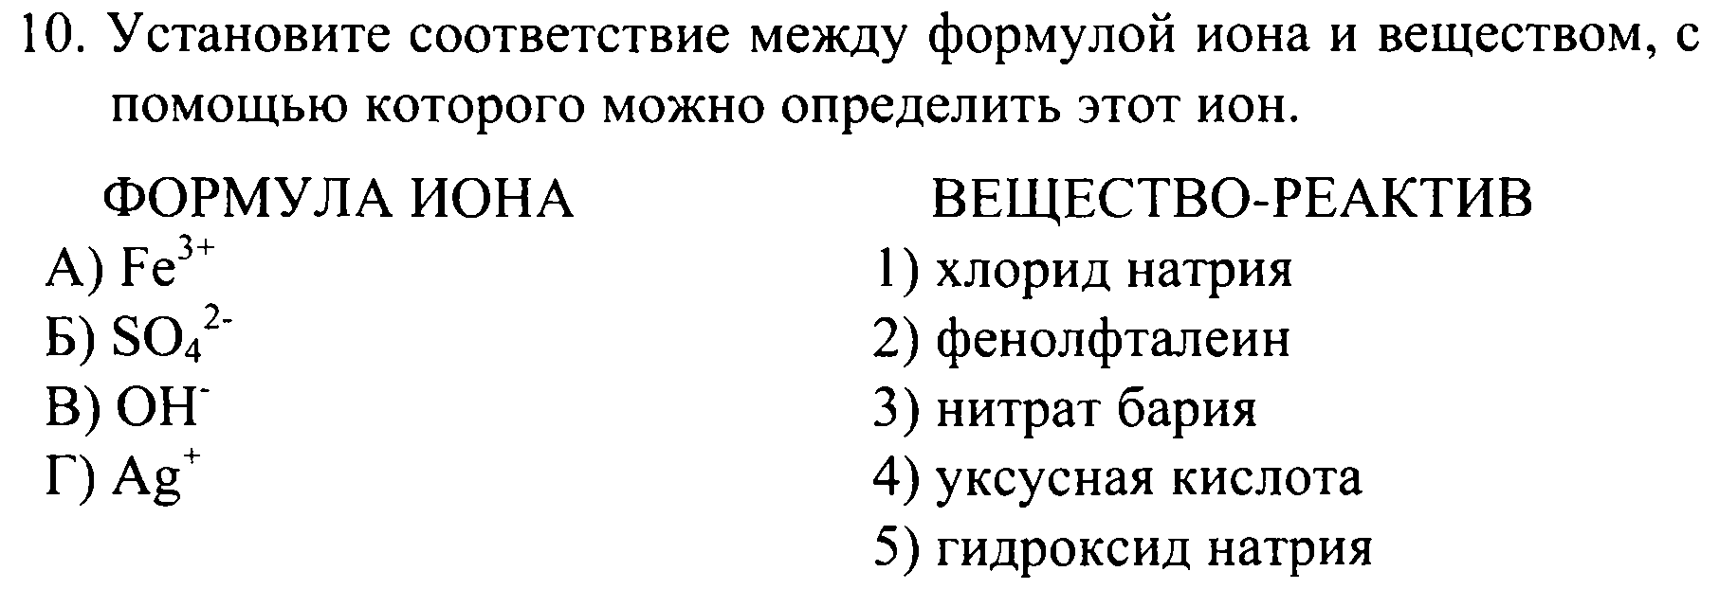
ВАРИАНТ 1
ВАРИАНТ 2

Slide 15
ВАРИАНТ 1
ВАРИАНТ 2

Slide 16
ВАРИАНТ 1
ВАРИАНТ 2

